Slide 1
MS Project w kierowaniu projektem
Krzysztof Trela

Slide 2
Plan prezentacji
cz. 1 – Wprowadzenie do terminologii wykorzystywanej w programie
cz. 2 – Pokaz podstawowych możliwości progrmau MS Project

Slide 3
cz. 1

Slide 4
Zarządzanie
Podstawowe funkcje zarządzania/kierowania:
  planowanie
  organizowanie
  motywowanie
  kontrola

Slide 5
Trzy elementy formuły planowania
Czas trwania
Praca
Jednostki zasobów

Slide 6
Czas trwania zadania
Czas trwania = Praca ÷ Liczba jednostek zasobów.
Czas trwania to długość czasu pracy między rozpoczęciem i zakończeniem zadania.

Slide 7
Praca
Praca to mierzony w jednostkach czasu (na przykład w godzinach lub dniach) nakład potrzebny do wykonania zadania przez zasób.

Slide 8
Liczba jednostek zespołu
Liczba jednostek zasobu wskazuje, jaka część dostępnego czasu zasobu, według kalendarza zasobu, zostanie poświęcona pracy nad konkretnym zadaniem.

Slide 9
Trzy typy zadań
Stały czas trwania
Stała praca
Stała liczba jednostek (jednostek przydziału zasobu)
(domyślne ustawienie)

Slide 10
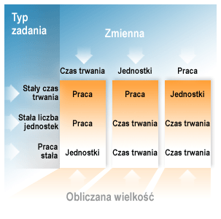

Slide 11
Kiedy NIE korzystać z typu „stała praca”
Zadania złożone
Wielkość pracy jest niepewna lub nieokreślona

Slide 12
cz. 2

Slide 13
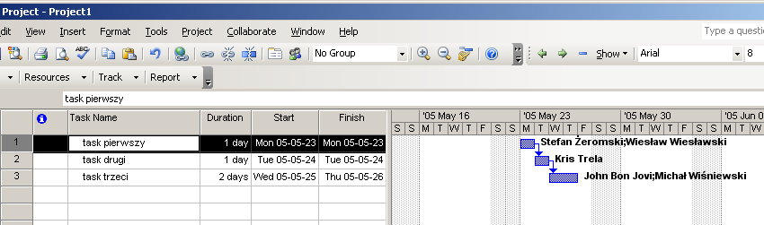
Widok - wykres Gantta

Slide 14
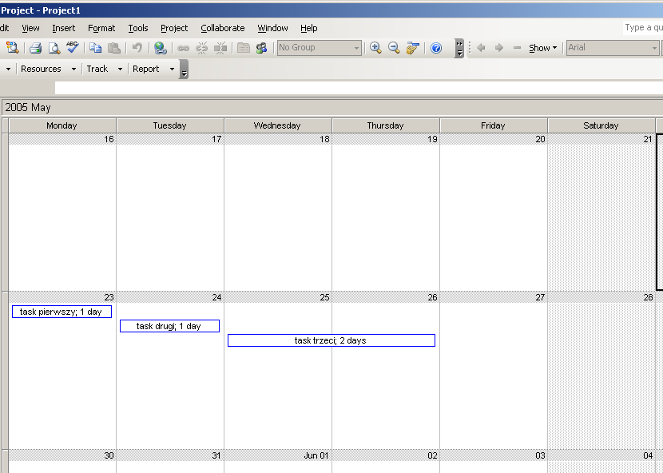
Widok – kalendarz

Slide 15
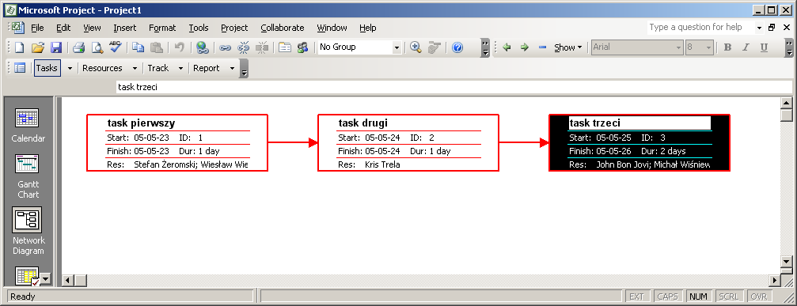
Widok – wykres sieciowy

Slide 16
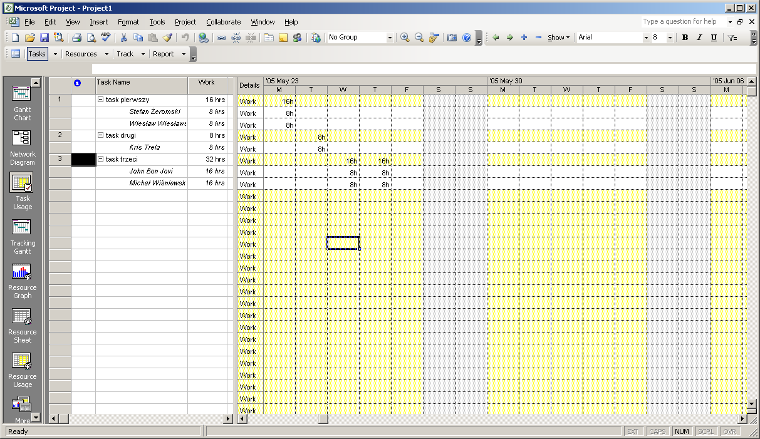
Widok – wykorzystanie zadań

Slide 17
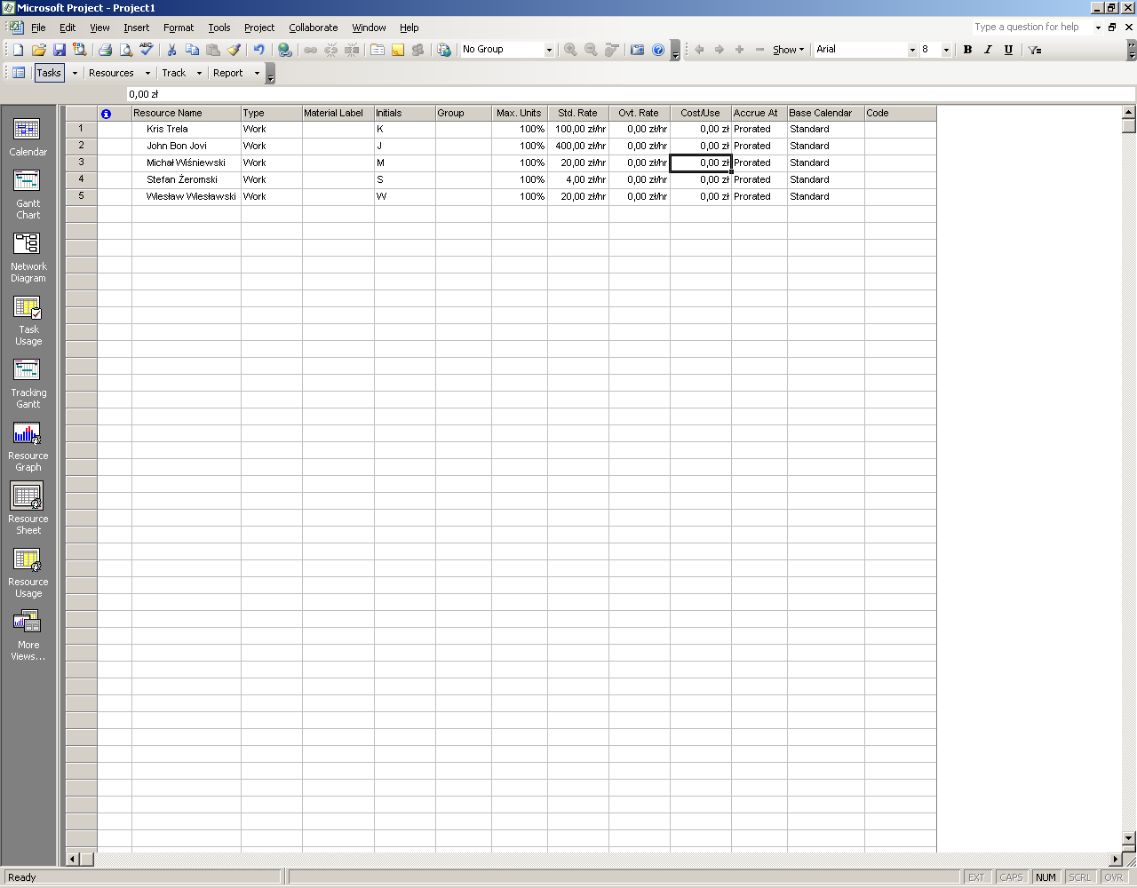
Widok – arkusz zasobów

Slide 18
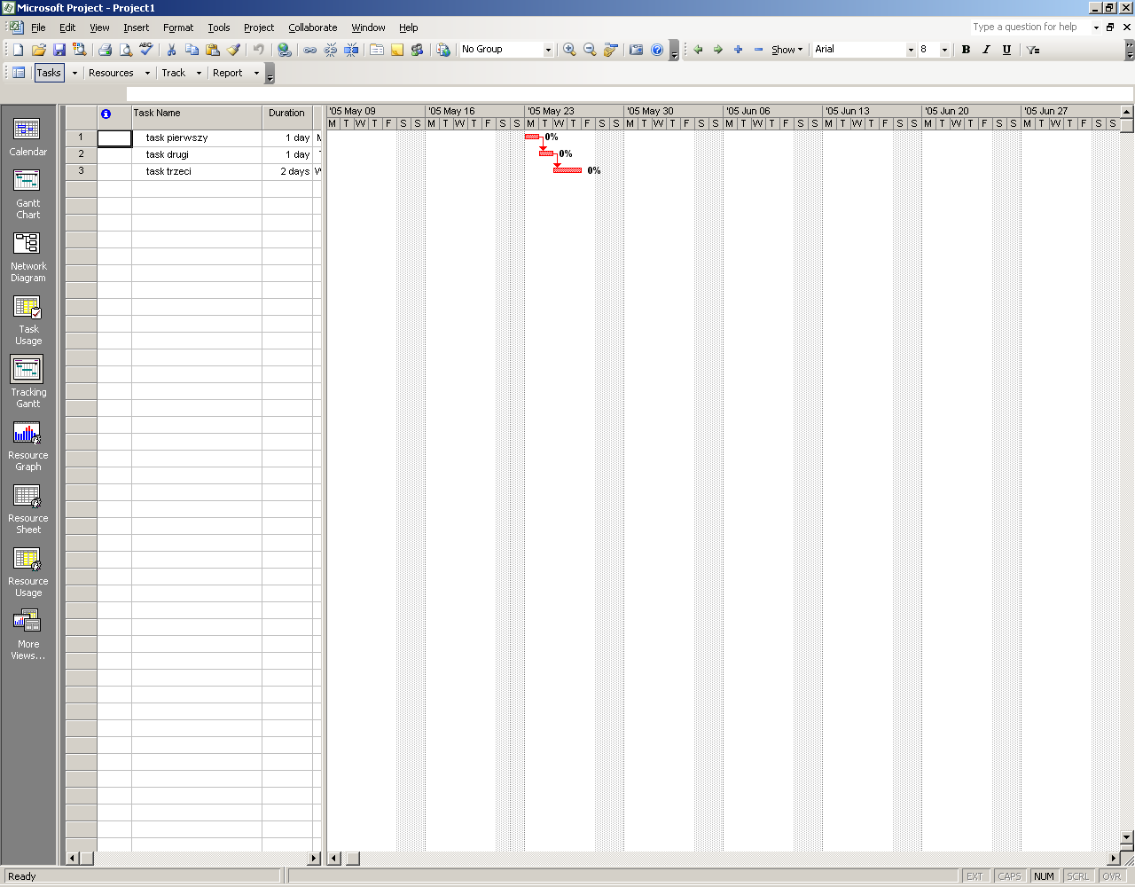
Widok – podgląd wykresu Gantta

Slide 19
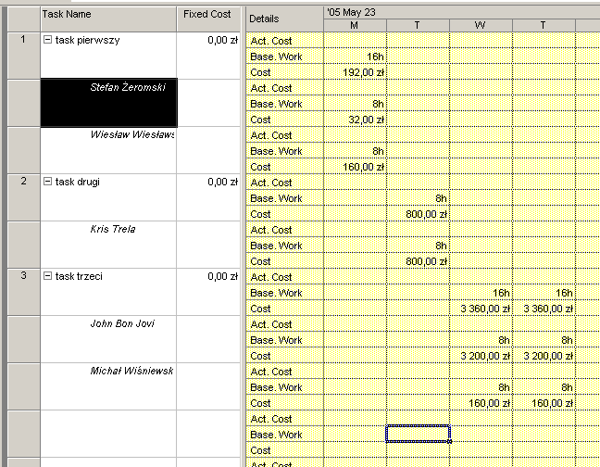
Podgląd podsumowania (baseline)

Slide 20
Koniec

